Slide 1
ZAVRŠNI RAD
Školska knjižnica obrtničke škole slavonski brod

Slide 2
Naputak za pisanje završnog rada
Kako bi radovi bili ujednačeni i kako bi se učenicima pomoglo pri pisanju i izradi završnog rada dajemo niz uputa o tome kako treba izgledati završni rad.
Sve druge detaljnije i konkretnije naputke učenici trebaju dobiti od mentora.
Nakon što se odabere teme završnog rada (do 30. studenog 2020.), mentor (profesor) je dužan dati upute o literaturi i drugim izvorima koji se mogu koristiti za pisanje završnog rada.
Literatura (knjige, časopisi, linkovi) za izradu rada može se posuditi i školskoj knjižnici te Gradskoj knjižnici.
U školskoj knjižnici se također može koristiti internet. Sadržaji pronađen na internetu mogu se koristiti za pisanje završnog rada, no pritom treba biti oprezan jer ti sadržaji nisu uvijek pouzdani.

Slide 3

Sadržaj predavanja
Struktura završnog rada
Tehnički savjeti
Popis literature

Slide 4
Pravilnik o izradbi i obrani završnog rada
Narodne novine 118/2009

Slide 5
Plan izrade
Prikupljanje literature
Čitanje i bilježenje važnih podataka
Raspored građe
Izrada plana rada
Pisanje rada prema planu
Revizija i ispravljanje rada
Tehnička obrada i prijepis
Završni rad treba biti uvezan spiralnim ili termo uvezom
10 do 20 stranica

Slide 6
Struktura završnog rada
Sastoji se od sljedećih dijelova:
  Naslovna stranica
  Sadržaj
  Uvod
  Glavni dio – razrada teme
  Zaključak
  Popis literature
  Dodatak (prilozi)

Slide 7
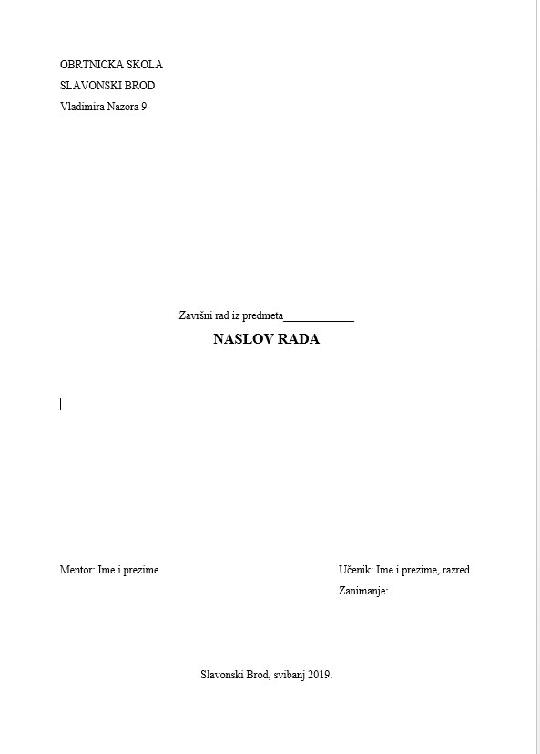
Naslovna stranica
Ne označava se rednim brojem
Na nju se ne ubacuju slike

Slide 8
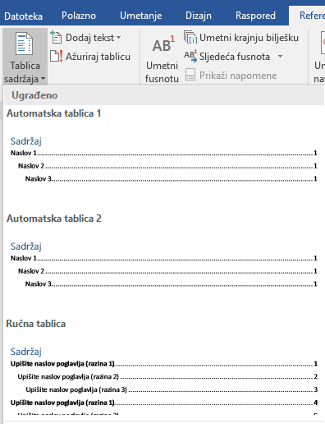
Sadržaj
Popis naslova poglavlja u radu s pripadajućim brojem stranica
Nalazi se odmah iza naslovne stranice
Koristiti tablicu sadržaja u Wordu kako bi sadržaj bio uredan i pregledan

Slide 9
Grupiranje sadržaja:
Naslovnica
Sadržaj
1. Uvod
2. Naslov prvog poglavlja
2.1. Podnaslov
2.2. Drugi podnaslov
3. Naslov trećeg poglavlja
3.1. Podnaslov
3.1.1. prvi stavak
3.1.2. drugi stavak
3.2. Drugi podnaslov
3.3. Treći podnaslov
4. Naslov trećeg poglavlja
5. Zaključak
6. Literatura
7. Dodatak (prilozi)

Slide 10
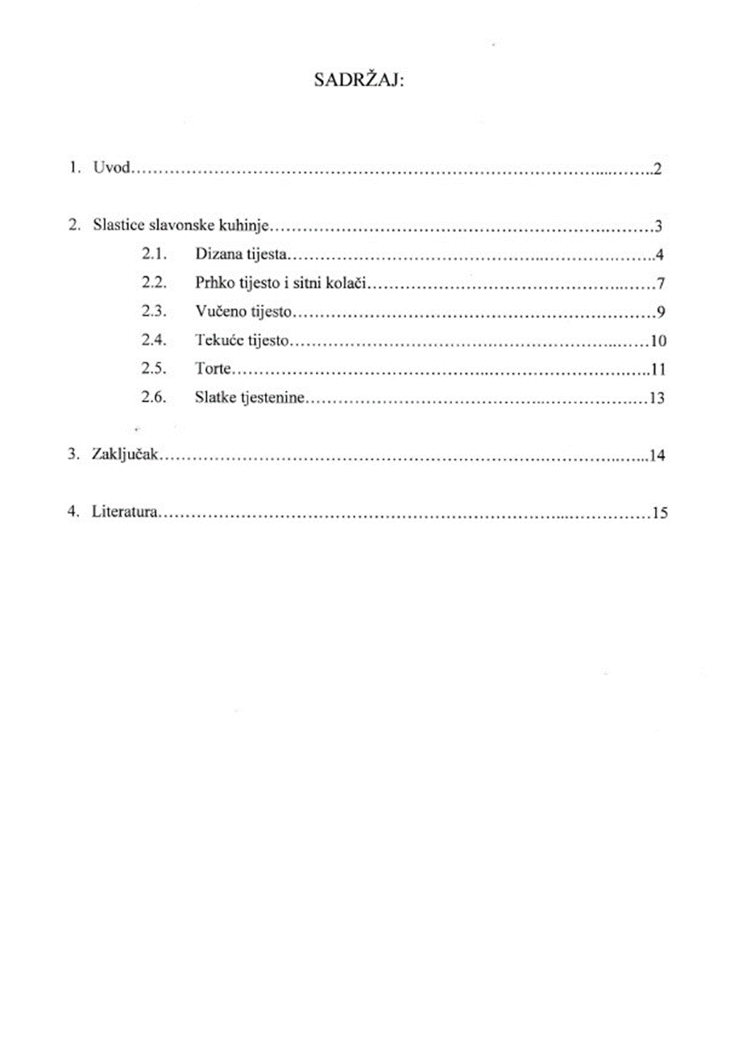

Slide 11
Uvod
Numerira se arapskim brojem 1
Sadrži osnovne postavke problema, odnosno teme koja se obrađuje, način obrade i strukturu rada
Precizira predmet rada, tj. ističe o čemu će se u radu pisati
Objašnjava organizaciju i plan izrade rada
1 - 2 stranice teksta

Slide 12
Glavni dio ili razrada teme
Teorijski dio u kojemu se navode doprinosi različitih autora
Glavni dio rada u kojem se temeljito razvija tema
Ukoliko je u skladu s temom, drugi dio rada je praktični dio gdje se opisuje konkretan primjer ili slučaj iz prakse
Najviše 15 do 20 stranica teksta
Sastoji se od više poglavlja koja se dijele na potpoglavlja
Temu treba logički razvijati i sistematizirati
U rad se mogu uključiti tablice, grafikoni, crteži, ali samo ako ne opterećuju tekst i sistematiziraju podatke koji se koriste u tekstu

Slide 13
Zaključak
Prikaz rezultata i spoznaja do kojih se došlo u završnom radu
Iznijeti stav o istraženom problemu
Vlastita mišljenja i stavovi o zadanoj temi
Obično 1 stranica teksta
Završni dio rada u kojem se izdvajaju ključni elementi koje treba zapamtiti

Slide 14
Literatura
Navode se svi izvori koji su korišteni pri pripremi završnog rada
Abecedni popis prezimena i imena autora, naziva svih dokumenata i izvora (knjige, časopisi, članci, AV ili elektronička građa), te njihovi izdavači mjesto i godina izdanja
Paziti na način navođenja literature (postoje posebna pravila): http://pravopis.Hr/pravilo/bibliografske-jedinice/87/

Slide 15
a) Knjiga
Jedan autor:
  Raos, Jasenka. 2014. Tehnologija frizerstva 3: za obrazovanje frizera. Tipomat, Zagreb.
  Opačić, Nives. 2009. Reci mi to kratko i jasno: Hrvatski za normalne ljude. Novi Liber. Zagreb.
Do tri autora:
  Vukušić, Stjepan; Zoričić, Ivan; Grasselli-Vukušić, Marija. 2007. Naglasak u hrvatskome književnom jeziku. Nakladni zavod Globus. Zagreb.
Više od tri autora:
  Amidžić-Peročević, Katica i dr. 1994. Oporezivanje dohodaka i dobitaka. RRiF. Zagreb.
Bez podatka o autoru (navodi se urednik ili priređivač):
  Obrada jezika i prikaz znanja. 1993. Ur. Tkalac, Slavko; Tuđman, Miroslav. Zavod za informacijske studije. Zagreb.
  Enciklopedija prirode. 1999. Ur. Burnie, David i dr. Znanje. Zagreb.

Slide 16
b) Časopis
Autori članka
Godina izdanja
Naslov članka
Petrić, Lidija; Pranić, Ljudevit. 2010. Ekološka svijest u hrvatskoj smještajnoj industriji. Acta Turistica Nova 4/1. 5–21.
Časopis
Broj časopisa. Broj stranica na kojima je članak.

Slide 17
d) Mrežni i elektronički izvori
Tekst na mrežnoj stranici:
  Prezime, inicijal(i) imena autora. Naslov rada: podnaslov. Godina objavljivanja. Internetska adresa. (datum objavljivanja odnosno « skidanja» informacije)
  Radić, Drago. Informatička abeceda. Split. http://www.informatika.buzdo.com/index.html (Pristupljeno 11. travnja 2010.).
Rad u elektroničkome časopisu:
  Udiljak Bugarinovski, Zrinka; Pavelić, Damir. 2002. Informatizacija Knjižnice i dokumentacije Ekonomskog fakulteta u Zagrebu i edukacija korisnika. Edupoint. CARNet. Zagreb. 1–7. http://edupoint.carnet.hr/casopis/broj-04/clanak-01/ekonomski.pdf (Pristupljeno 14. svibnja 2003.).

Slide 18
Prilozi
Na kraju rada, numeriraju se i navode u sadržaju
Prilozi se obično slike, ilustracije, crteži koji zauzimaju cijelu stranicu. Priloge treba navesti redom kako se pojavljuju u radnji. U radnji se pozvati na prilog npr. vidi:Prilog 1
Na kraju radnje treba dati popis priloga s nazivima. Stranice na kojima se nalazi tekst i crtež, grafikon, ilustracija i sl. ne smatraju se prilogom, nego redovnom stranicom.

Slide 19

Upute za oblikovanje rada
Riječi se odvajaju samo jednim razmakom
  Interpunkcijski znakovi ( . , : ; ? ! ) pišu se odmah iza riječi bez razmaka, a nakon interpunkcijskog znaka obavezno slijedi razmak
Navodnici i zagrade pišu se zajedno s riječju ispred i iza koje se nalaze
  „Ovako“ i (ovako)
  Ne „ ovako „ ili ( ovako )
Paziti na spojnice i crtice
  Spojnica se piše bez razmaka (http://pravopis.Hr/pravilo/spojnica/68/)
  Npr. Tehničko-obrtnička škola, Brodsko-posavska županija, istok-sjeveroistok, keramičar-oblagač
  Crtica se piše s razmakom slijeva i zdesna
  Npr. Utakmica Hajduk – Dinamo, sat – sat i pol
Tekst se piše u odlomcima, početak odlomka mora biti uvučen (tipka tab)
Paziti da tekst u radu bude obostrano poravnan radi urednijeg izgleda

Slide 20
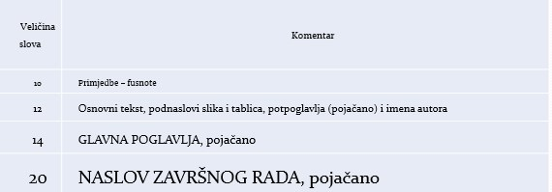
Vizualni izgled rada

Slide 21
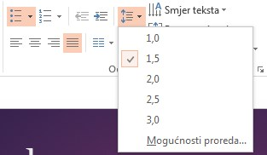
Veličina slova
Vrsta fonta Times New Roman
Cijeli rad treba biti usklađen, pisan u istom fontu, bez obojenih pozadina
Stil fonta (Bold, Italic, Underline) primjenjuje se samo na pojedine riječi ili dijelove rečenica kako bi se nešto istaknulo (ne prečesto kako tekst ne bi izgledao neuredno)
Prored teksta 1,5

Slide 22
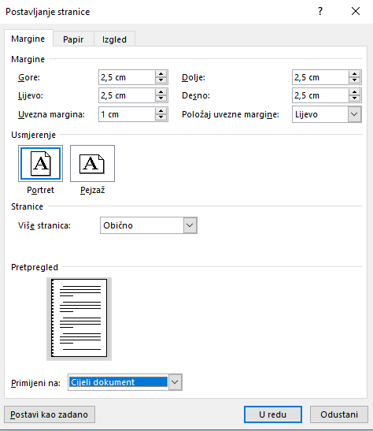
Margine
Standardne, gore, dolje, lijevo i desno su 2,5 cm
Ostaviti marginu za uvez s lijeve strane od 1 cm

Slide 23


Slike, crteži, tablice i grafikoni
Ubacuju se između teksta
Svakoj slici, crtežu, tablici i grafikonu dodaje se redni broj i naziv i piše odmah ispod slike (bez praznog reda razmaka)
Slika i naziv slike trebaju biti centrirani
Po jedan red razmaka stavlja se prije slike i poslije naziva
Manje slike ili sheme mogu se umetnuti unutar teksta, ali moraju biti numerirane. Kratak opis treba biti ispod slike i iznad tablice (npr. Slika 1: … ili Tablica 1: …). Slike i tablice trebaju biti postavljene tako, da ih najprije spomenete u tekstu. Sve veće slike i sheme treba smjestiti u Prilog na kraju.
Slika 1: Naziv slike

Slide 24
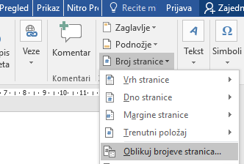
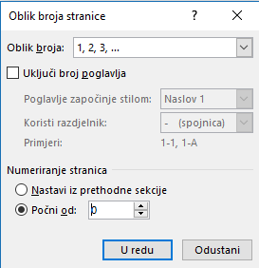
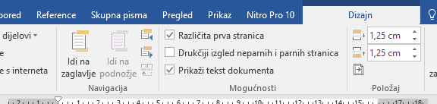
Brojevi stranica
Ne stavlja se na naslovnu stranicu
Numeriranje počinje od stranice s uvodom

Slide 25
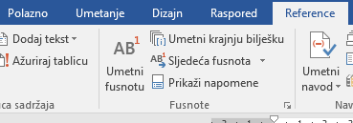
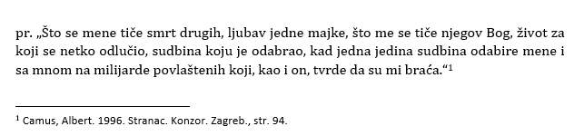
Citiranje
Ako se u tekstu citira nekog autora, potrebno je citat staviti pod navodnike te navesti autora ili izvor citata pomoću fusnota
Word 2016: Reference – Umetni fusnotu

Slide 26
Izvori informacija
Mentor
  Savjeti, smjernice za pripremu završnog rada
Udžbenik
  Osnovne informacije
Školska knjižnica
  Tematski zahtjevi
  Enciklopedije, stručna literatura, časopisi
Gradska knjižnica
Arhivi, tvrtke, institucije

Slide 27
Internet
DA | NE
Portal hrvatskih znanstvenih i stručnih časopisa (https://hrcak.srce.hr) | Wikipedia
Portal Pitajte knjižničare (http://www.knjiznica.hr/pitajte-knjiznicare/) | Koristiti neprovjerene stranice bez podataka o autorstvu i autorskih prava
Katalog školske knjižnice (http://library.foi.hr/m3/k.aspx?B=158) | Copy/paste bez navođenja izvora
Navesti izvore za fotografije preuzete s interneta
Koristiti slobodne izvore za fotografije (npr. https://pixabay.com/)
Online enciklopedije (http://www.lzmk.hr/izdanja/online-izdanja)

Slide 28
Vrednovanje izvora informacija
1. Tko je autor?
2. Je li riječ o originalnom sadržaju ili o kopiji? Je li sadržaj objektivan? Jesu li informacije točne i pouzdane? Temelje li se na istraživanju ili osobnom stavu?
3. Domena na kojoj je stranica objavljena (.hr, .org, .edu, .com…), je li stranicu objavila akademska zajednica, pojedinac, politička ili komercijalna udruga…
4. Održava li se stranica redovito, jesu li poveznice aktivne, a podaci aktualni?
5. Odražava li stranica određena politička/ideološka/ekonomska/ osobna stajališta ili je objektivna? Kome je sadržaj namijenjen? Tilda (~) u adresi znači da se radi o osobnoj stranici - stavovi te osobe se ne moraju poklapati sa stavovima ustanove na čijem su serveru smještene stranice.
5 pitanja:
  Tko?
  Što?
  Gdje?
  Kada?
  Zašto?

Slide 29

Hvala na pažnji!

Slide 30
Korišteni izvori
Pravilnik o izradbi i obrani završnog rada (NN 118/2009.). https://mzo.hr/sites/default/files/links/pravilnik-o-izradbi-i-obrani-zavrsnoga-rada.pdf (Pristupljeno 25. siječnja 2019.)
Portal hrvatskih znanstvenih i stručnih časopisa. https://hrcak.srce.hr (Pristupljeno 25. siječnja 2019.)
Portal Pitajte knjižničare. http://www.knjiznica.hr/pitajte-knjiznicare/ (Pristupljeno 25. siječnja 2019.)
Pixabay. https://pixabay.com/ (Pristupljeno 25. siječnja 2019.)

